Slide 1

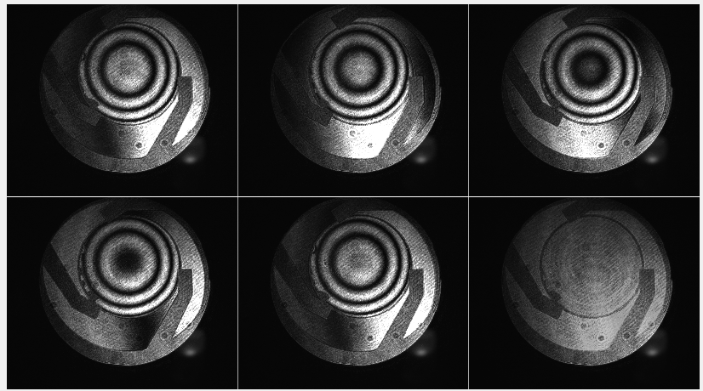
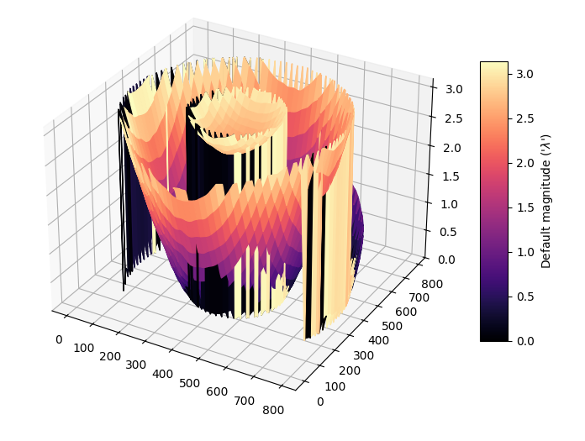
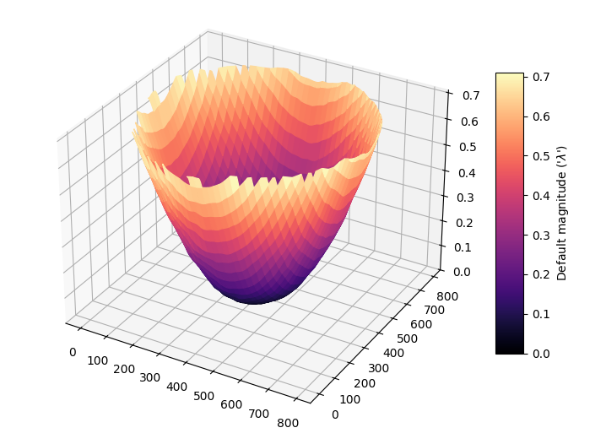
Interféromètre ZYGO
Controles interférométriques / Aberrations
Etapes
Interface / Mode
Alignement
Autocollimation (mirroir plan)
Acquisition
Camera
Zoom
ALIGN
Paramétrage caméra
Temps d’exposition
Acquisition
Camera
Exposition
VIEW
Acquisition des images
5 images / Décalage Piezo λ/4
Acquisition
Simple Acquisition
VIEW
Lancer
Ajout de masques
Création d’un masque circulaire
Masques
Masque Circulaire
Analyse Simple
3 points
Traitement de la phase
Calcul phase enroulée / Calcul phase déroulée
Phase non déroulée
Algorithme de Hariharan / Correction (tilt)
Phase déroulée
Analyse de la surface
Affichage phase déroulée / Correction tilt
Analyse Simple
Correction Tilt
Analyse des aberrations
Calcul Coefficients Zernike
Aberrations
Coefficients Zernike
Affichage front corrigé
Correction Phase
Calcul de la PSF
Traitements
Calcul de la FTM
a. Acquisition de 5 images déphasées
b. Phase non déroulée
c. Phase déroulée et correction tilt

